Slide 1
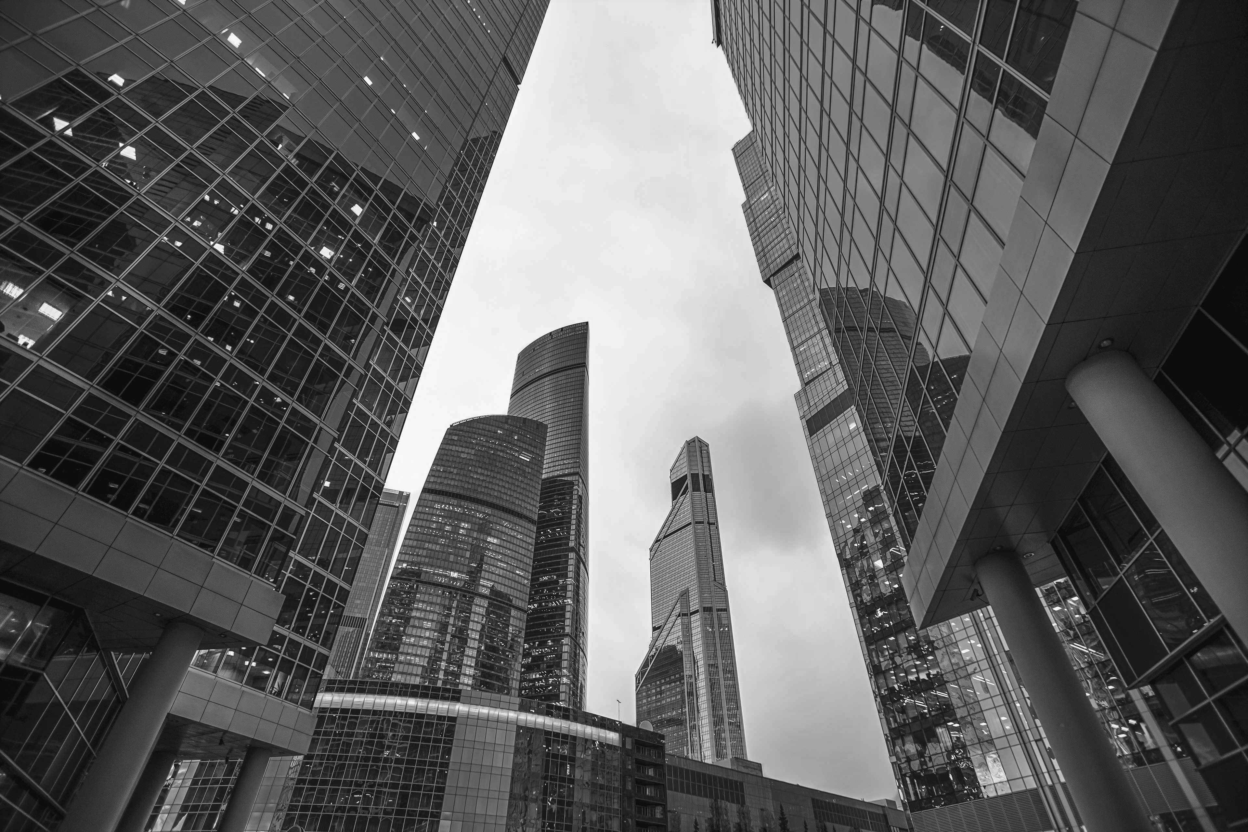


APRESENTAÇÃO PESSOAL
HENRICK CLEMENTE

Slide 2
APRESENTAÇÃO PESSOAL
HENRICK CLEMENTE

Slide 3
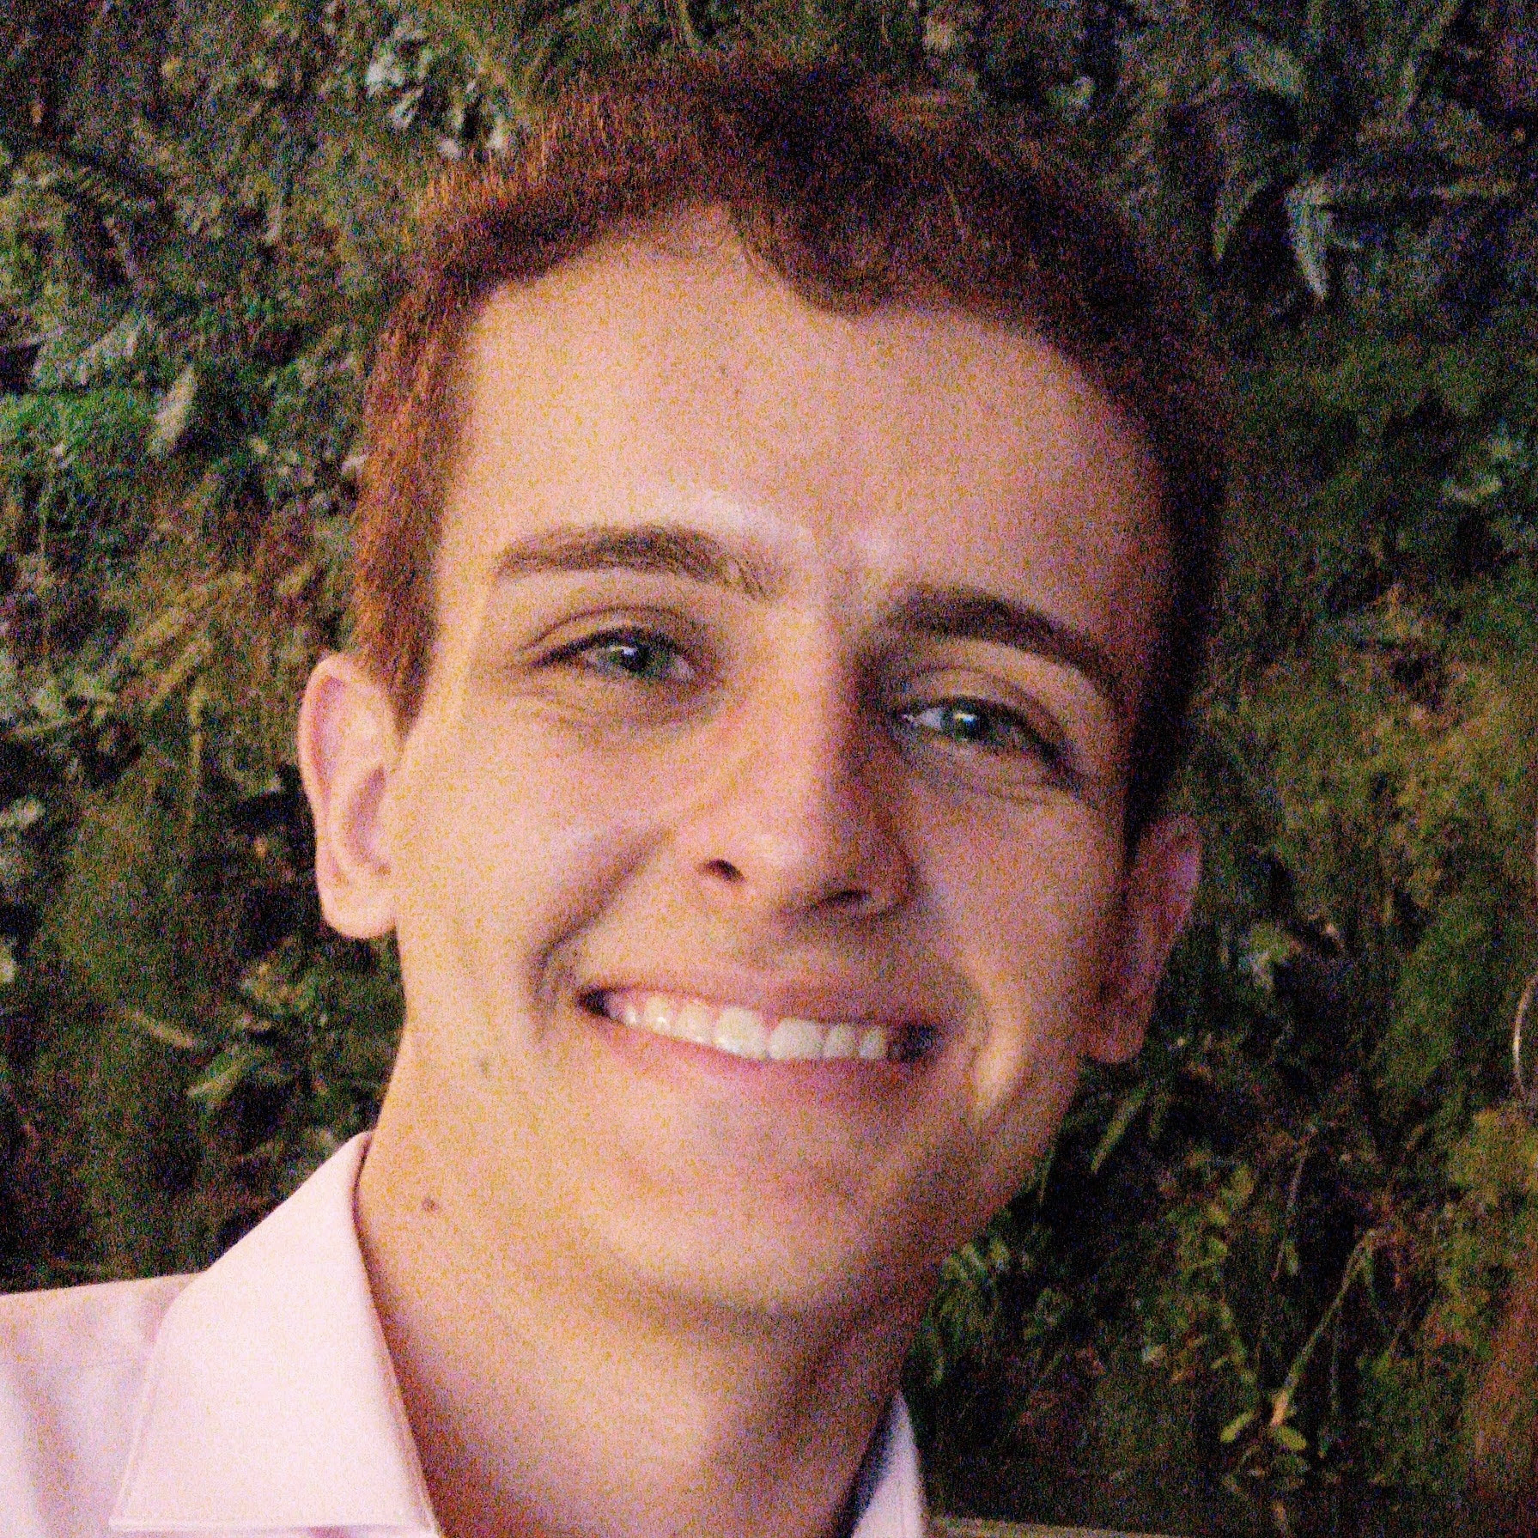



Apresentação pessoal
Formação acadêmica e qualificações
Histórico profissional e ambições
HENRICK CLEMENTE
Sobre mim | Educação | Carreira
Reynaldo Henrick Paulo Clemente
21 anos
Vila Prudente – São Paulo, SP
Família de pai, mãe, irmão, irmã e 2 gatos
Poeta amador
Comunicação e respeito
Ética e integridade
Ambicioso, comprometido e com grande potencial de aprendizagem.
2

Slide 4







Apresentação pessoal
Formação acadêmica e qualificações
Histórico profissional e ambições
HENRICK CLEMENTE
Sobre mim | Educação | Carreira
Ensino Médio completo
Ensino superior em curso (2º ano ideal)
Técnico em Eletrônica
Etec José Rocha Mendes
Vila Prudente, São Paulo
Engenharia Mecânica
Escola Politécnica da
Universidade de São Paulo
ONG Instituto Semear
Jovem Semente 2019
Trabalho voluntário
Poli Social – Reforma de uma escola
ABEUNI – Assistência médica e social
Extensão universitária
Poli Milhagem – Núcleo de Eletrônica
Iniciação Científica
Robô hospitalar autônomo - HU
Bolsista
Ensino fundamental II - ENSA
Cursinho Etapa (100%)
Olímpiadas
Participação em Olimpíadas de Matemática e Física
Projeto Destaque
TCC indicado à FETESP 2018
Fresadora CNC para eletrônica
Idiomas
Inglês intermediário
Expectativa de avançado até 10/21
Pacote Office completo
Word, Excel e PowerPoint
Nível avançado
Programação
Linguagens Python e C
Desenvolvendo habilidades em C# e PHP
Lógica
Forte raciocínio lógico
Manipulação de números e dados
Microsoft Power BI
Nível básico
Expectativa de intermediário até 09/21
Modelagem 2D e 3D
AutoCAD, Siemens NX e Fusion
Projetos acadêmicos, pessoais e profissionais
4

Slide 5




Apresentação pessoal
Formação acadêmica e qualificações
Histórico profissional e ambições
HENRICK CLEMENTE
Sobre mim | Educação | Carreira
Controlador financeiro
Galleria Continua
02/2020 – Atual
Fluxo de caixa, contas a pagar, planejamento financeiro, cálculos e gestão tributários, emissão de notas fiscais, desenvolvimento de planilhas e de automação para business inteligence.
★ Estruturação financeira e organizacional
Líder de projeto
Alicerce Educação
10/2019 – 08/2020
Líder e desenvolvedor do projeto Mellon, método de aprendizado de matemática com material individualizado.
★ Desenvolvedor do Mellon
Auxiliar pedagógico
Etapa Educacional
05/2019 – 02/2020
Auxiliar em aplicação de provas e em eventos do cursinho e colégio Etapa.
Instrutor
Kumon Brasil (Conceição)
08/2018 – 05/2019
Suporte pedagógico e correção de materiais do aluno na disciplina de matemática.
4

Slide 6
Obrigado!

